Slide 1
Data Structures
Lab # 03
Chapter 3 Programming Exercise

Slide 2
Lab 3
Exercise 6 (한글 교재 6)
BinarySearch
Case Study

Slide 3
1. Exercise 6 (한글 교재 6)
문제
다음과 같은 규격 명세를 사용하여 2개의 정렬 리스트 ADT를 병합시키는 클라이언트 함수를 작성하여라.
클라이언트 함수 : 클래스의 멤버함수가 아님, 클래스 멤버함수들을 사용하는 외부 전역함수
문제에 필요한 샘플 소스 코드의 경로
\labplus\Lab, c++ 3rd\Chapter3\Sorted”
MergeList(SortedType list1, SortedType list2, SortedType& result)
함수: 2개의 정렬 리스트를 Merge해서 세 번째 정렬 리스트를 만든다.
조건: list1과 list2는 초기화되어 있고 ComparedTo라는 함수를 사용해서 키에 의해 정렬되어 있다. list1과 list2는 같은 키를 갖지 않는다.
결과: 결과는 list1과 list2의 모든 요소를 가진 정렬 리스트이다.
a. 함수를 작성하여라.
b. Big-O 표기법으로 알고리즘을 표현하여라.
ItemType.h
ItemType.cpp
sorted.h
sorted.cpp
4개의 파일을 사용합니다.

Slide 4
1-help slides (1/2)
이번 문제는 Sorted List 2개를 병합하여 결과를 다른 하나의 리스트에 저장하는 함수를 구현하고 테스트 드라이버를 작성하는 과제입니다.
s_list1과 s_list2를 병합하여 s_list3에 저장하는 예시) (단, 정렬리스트이므로 결과는 순차적으로 정렬되있어야함)
a. 함수를 작성하여라
“메인 함수가 정의된 문서”에 함수의 구현부 작성
SortedType s_list1
3
5
6
8
9
SortedType s_list2
1
2
4
7
11
SortedType s_list3
1
2
3
4
5
6
7
8
9
11

Slide 5
1-help slides (2/2)
예제 )
현재 ItemType.h에 MaxItem이 5로 정의되어 있습니다.
두 리스트내의 원소 개수의 합이 5를 넘지 않게하거나 MaxItem을 더 큰값으로 설정해주세요.
int main()
{
SortedType s_list1, s_list2, s_list3; // 리스트 선언
ItemType item1,item2,item3,item4,item5, … ; //필요한 만큼 선언.
item1.Initialize(1); //item을 필요한 만큼 초기화
s_list1.InsertItem(item3); //리스트에 값을 넣는다.
return 0;
}
void MergeList(SortedType list1, SortedType list2, SortedType& result)
{
// 리스트의 current position을 초기화 한다.
// list1과 list2의 길이를 LengthIs()함수를 통해 얻는다.
// 정렬 리스트이므로 InsertItem(…)함수에 정렬하는 기능이 있다.
// 따라서 list1의 길이만큼 반복하여 GetNextItem(…)로 item을 받아 result에 넣는다.
// list2역시 길이만큼 루프를 돌며 GetNextItem(…)로 item을 얻고, result에 넣는다.
}
결과를 리턴하기 위해 reference 타입으로 선언

Slide 6
2. Binary Search
문제
A. 이진 탐색(binary search)를 위한 함수 BinarySearch()를 구현한다.
int BinarySearch (int array[], int sizeOfArray, int value) :
이 함수는 세 개의 인수를 갖는데, 첫번째는 integer의 배열이고, 두번째 변수는 배열의 크기(원소의 개수), 세번째 인수는 배열에서 찾고자 하는 integer값이다.
리턴 값 :
integer로서 배열의 몇 번째에 있는지를 나타낸다. 만일 배열에 찾는 대상이 없는 경우에는 -1을 리턴하도록 한다..
B. BinarySearch를 ‘수정’하여 찾고자 하는 값보다 작거나 같은 값들 중에서 가장 큰 값을 리턴하게 하려면 어떻게 하는가?
찾는 값: 7
리턴 값: 6
2
4
5
6
8
9
10
C. BinarySearch를 ‘수정’하여 찾고자 하는 값보다 크거나 같은 값들 중에서 가장 작은 값을 리턴하게 하려면 어떻게 하는가?
찾는 값: 7
리턴 값: 8
2
4
5
6
8
9
10

Slide 7
2-help slides (1/2)
Binary Search Algorithm 소스 코드를 바탕으로 BinarySearch 함수(전역 함수)를 구현합니다.
Binary Search Algorithm 소스 코드
void SortedType::RetrieveItem ( ItemType& item, bool& found )
// ASSUMES info ARRAY SORTED IN ASCENDING ORDER
{ int midPoint ;
int first = 0;
int last = length - 1 ;
bool moreToSearch = ( first <= last ) ;
found = false ;
while ( moreToSearch && !found )
{ midPoint = ( first + last ) / 2 ;
switch ( item.ComparedTo( info [ midPoint ] ) )
{
case LESS:
last = midPoint - 1 ;
moreToSearch = ( first <= last ) ;
break ;
case GREATER : first = midPoint + 1 ;
moreToSearch = ( first <= last ) ;
break ;
case EQUAL : found = true ;
item = info[ midPoint ] ;
break ;
}
}
}
개념만 참고!
세부 코드 수정 필요!

Slide 8
2-help slides (2/2)
다음 Test Driver를 이용하여 구현한 BinarySearch()함수를 테스트 합니다.
Ex) TestDriver
10은 magic number?
flexible 코드를 위한 Tip: 배열 크기 구하기
Example)
Sizeof(list)/sizeof(list[0])
int BinarySearch(int [], int , int );
int main()
{
int list[10] = {1,2,3,4,5,6,7,8,9,10};
int result = BinarySearch(list, 10, 11);
cout << result << endl; // -1 리턴
result = BinarySearch(list, 10, 7);
cout << result << endl; // 6 리턴
return 0;
}

Slide 9
3. Case study
문제
교재 Case Study에 있는 프로그램 소스를 자세히 읽고 프로그램을 실제로 실행해 본다.
A. HouseType에 bathroom의 개수를 나타내는 bathrooms 변수를 추가하고 이를 입력하고 출력할 수 있도록 프로그램을 수정한다
B. HouseType에 relational operator < 와 ==를 overloading하고 ComparedTo함수를 이 두 연산자를 이용하여 구현하도록 수정한다.

Slide 10
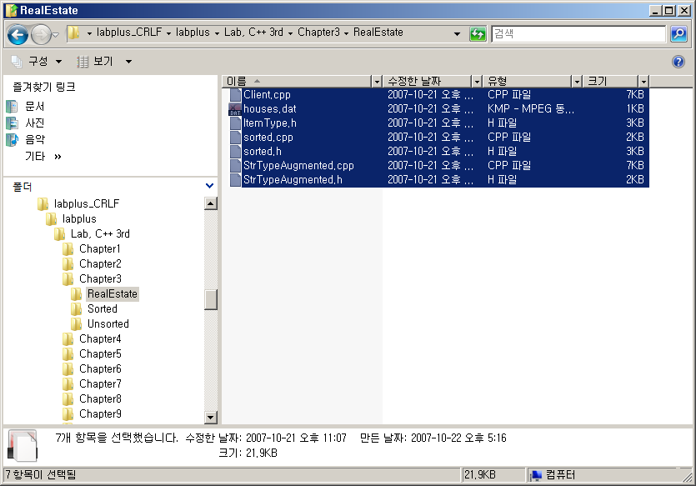
3. help-slide (1/7)
Case Study에 있는 프로그램 소스를 자세히 읽고 프로그램을 실제로 실행해 본다.
Case Study에 나온 소스는 교제 소스 코드에 제공되고 있습니다.

Slide 11
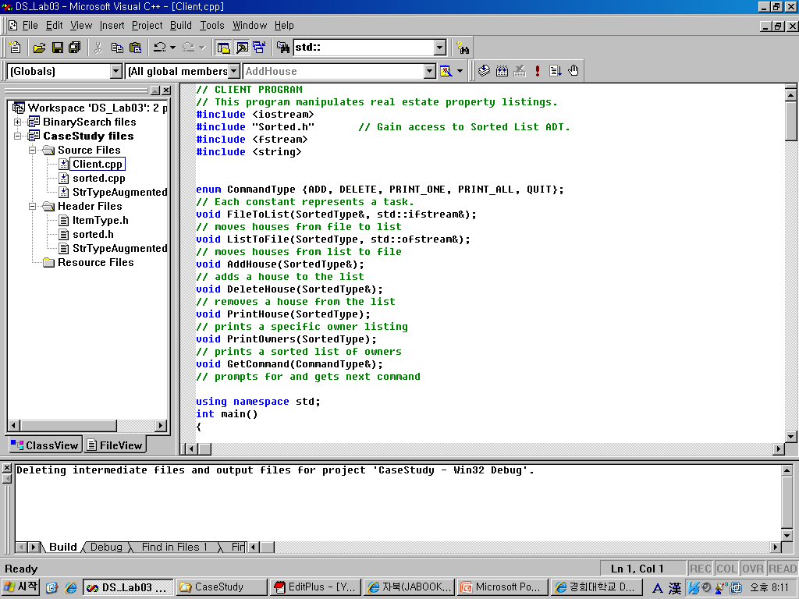
3-help stlide (2/7)
Step1. 교재가 제공하는 소스코드를 사용하는 프로젝트 폴더에 복사한 후 복사한 파일을 프로젝트에 추가합니다.
헤더 이름 그림과 다르니 참고!
ItemType.h
구현 부분을
ItemType.cpp로 분리해야 실행됨!!

Slide 12
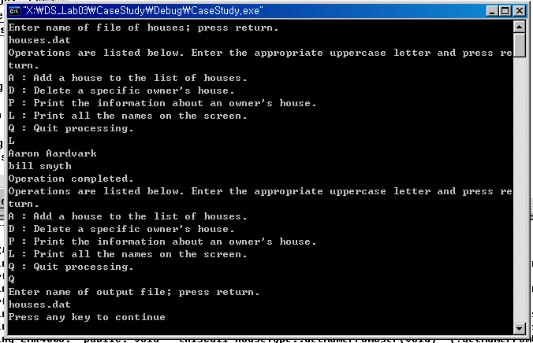
3-help slide (3/7)
Step2. 모든 소스코드에 대해서 개행문자 변환을 한 후에 컴파일 후 실행합니다.
실행화면
실행하면 다음과 같은 메시지가 나옵니다.
Enter name of file of houses; press return.
houses.dat를 입력하세요. (소스와 같이 제공되는 파일입니다.
메뉴가 나오면
‘L’을 선택해 기본으로 들어있는 이름이 제대로 출력되는지 확인합니다.
다른 메뉴를 테스트 한 후 A,B번 문제를 하세요.

Slide 13
3-help slide (4/7)
A. 번 문제의 변경해야 할 사항
현재 저장된 파일의 format (ascii file)
HoustType(ItemType) 클래스에 private 변수로 int BathRooms을 추가
파일 입출력 연산
위 순서에 맞추어 각 요소를 읽고 쓸 수 있게 수정
BathRooms 변수를 읽고 쓸 수 있도록 추가
화면 입출력 연산
위 순서에 맞추어 각 요소가 화면에 출력되고 사용자로부터 입력 받을 수 있게 수정
BathRooms 변수를 읽고 쓸 수 있도록 추가
Houses.dat
HouseType
Last name
first name
address
Price
Fits
BadRooms
BathRooms
Aardvark
Aaron
321 Memory Way, Compaq, Mi
350000
3500
4
Last name
first name
address
Price
Fits
BadRooms

Slide 14
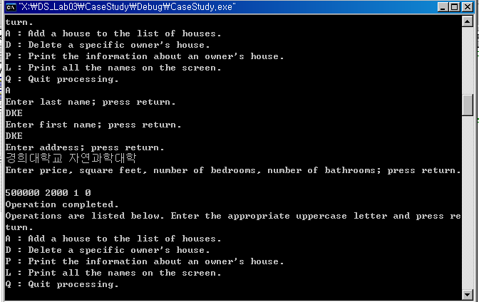
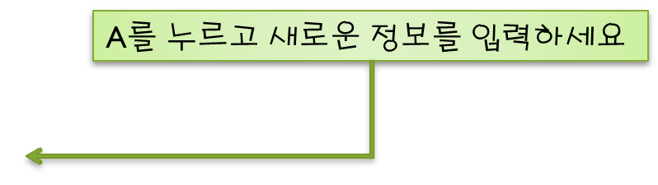
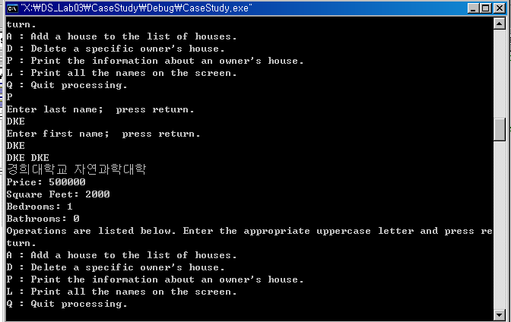
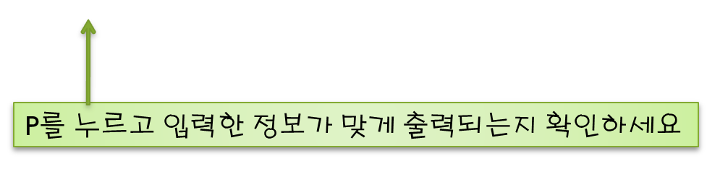
3-help slide (5/7)
A번 테스트
BathRoom을 입력받음

Slide 15
3-help slides (6/7)
B. HouseType에 relational operator < 와 ==를 overloading하고 ComparedTo함수를 이 두 연산자를 이용하여 구현하도록 수정한다.
ItemType클래스 맴버함수로 정의하여 HouseType 형 객체들에 대해서 크기 비교를 수행한다고 가정하였을 때 다음과 같이 구현할 수 있다.
bool HouseType::Less(const HouseType& other)
{….}
사용 예:
ItempType a, b;
if( a.LessForItemType(b)) { ….}
문제점 : 코드의 가독성이 좋지 않고 사용하기 불편함, 크기 비교의 결과를 이해하기가 어려움 (a가 큰가? b가큰가?)
Operator Overloading을 구현하여 HouseType형 객체들에 대해서 크기 비교를 수행한다면 사용법은 다음과 같다.
사용 예 :
if( a < b)
두 값을 연자 ‘<‘를 비교하게되면, 코드의 가독성이 좋아지고, 사용이 용이함
함수 명 Less를 operator<로 바꿔주기만 하면 OK!
bool ItemType::operator<(const ItemType& other)
{….}
ItemType.cpp, ItemType.h 파일의 HouseType Class에 대해서
bool operator<(const HouseType& other); 메소드 추가 구현

Slide 16
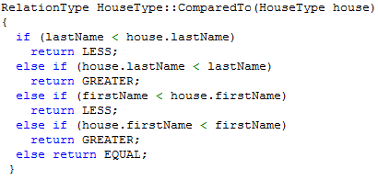
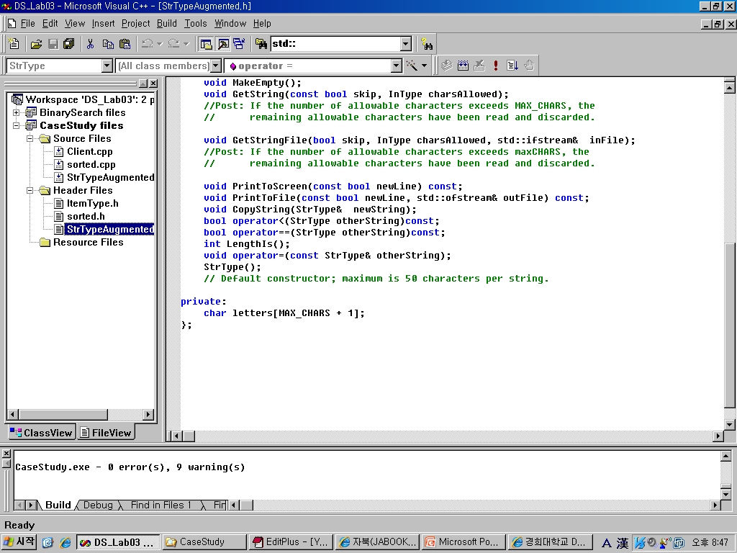
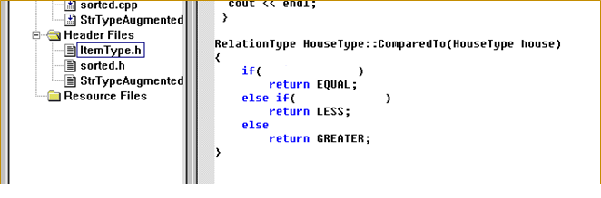
3-help slide (7/7)
HouseType의 객체를 비교하기위한 함수는 현재 다음과 같이 객체 내의 이름에 관련된 멤버변수에 대해서 비교하도록 정의되어 있다.
위와 같은 방법으로 비교할수 있도록 Operator overloading을 구현한다. Operator overloading의 예는 같이 제공되는 StrTypeAugmented에 구현되어져 있습니다. 구현 예를 참고하세요
ComparedTo()가 다음과 같이 구현되도록 수정해야 함
구현한 HouseType에 대한 operator를 이용하여 객체를 비교함
Hint
“*this” 를 활용

